Slide 1


GIT, GITHUB & GITKRAKEN

Slide 2
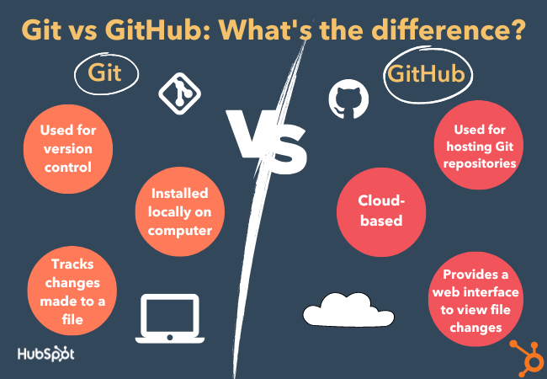

Slide 3
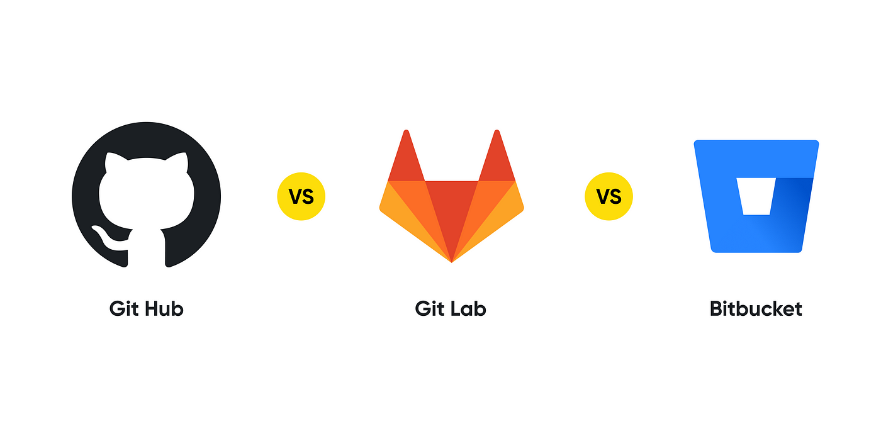

Slide 4
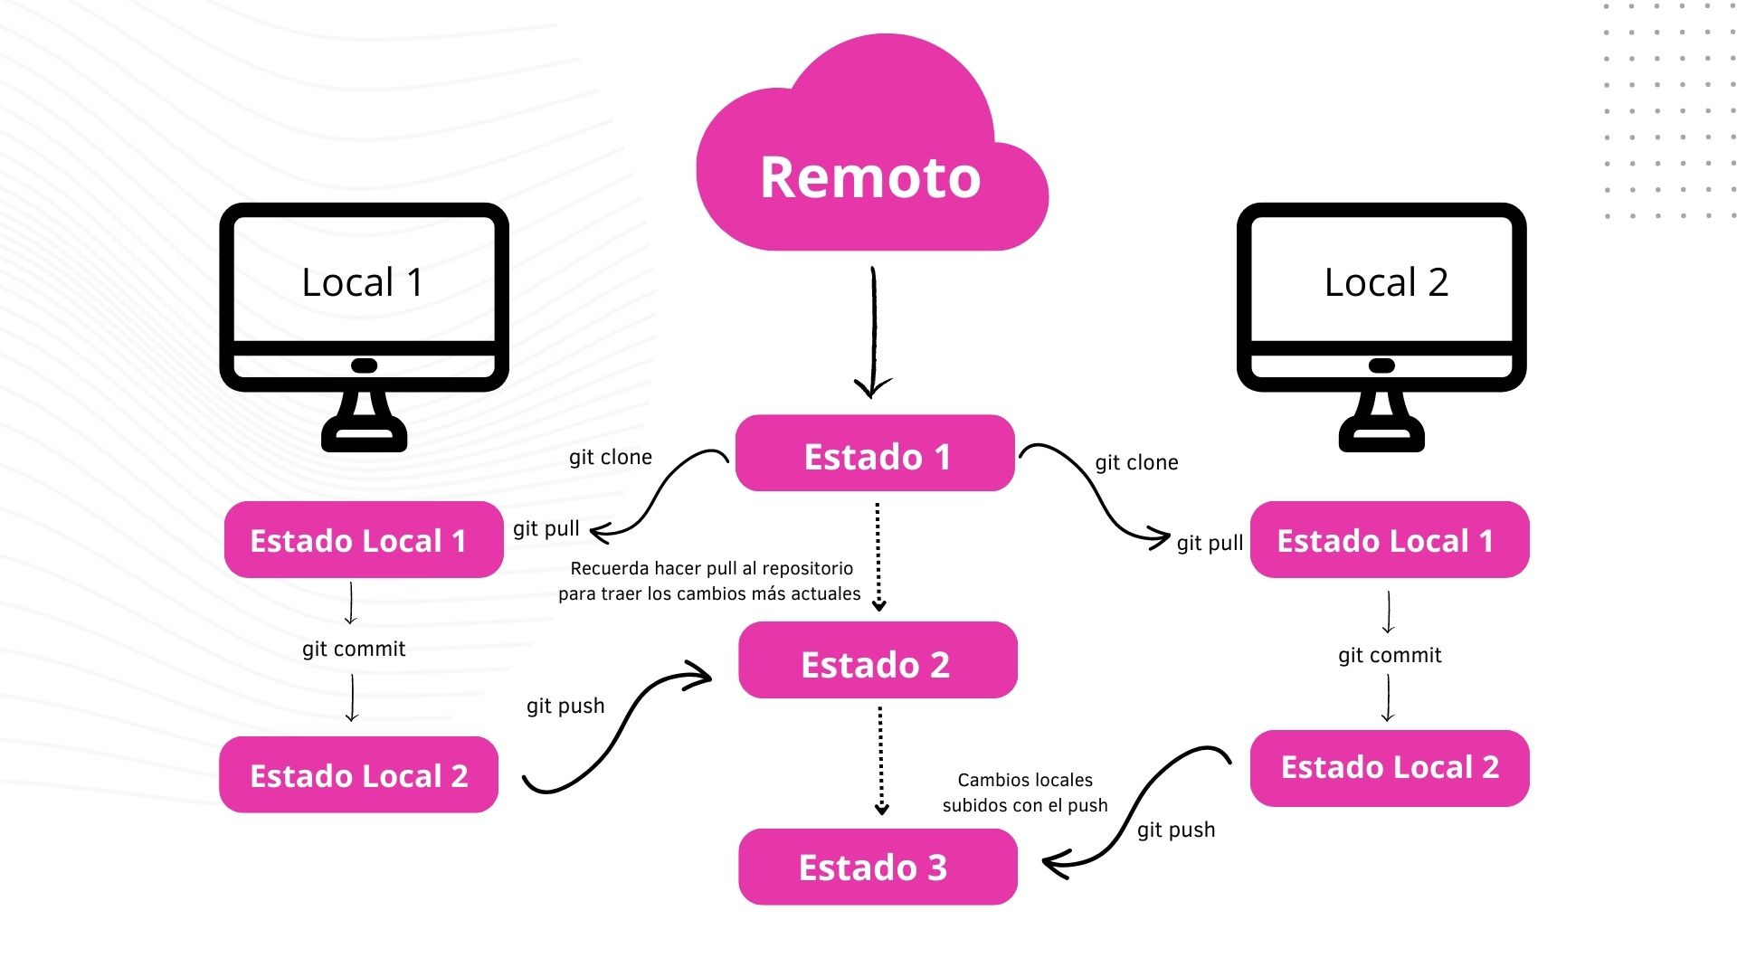
GIT, GITHUB & GITKRAKEN

Slide 5
